Slide 1
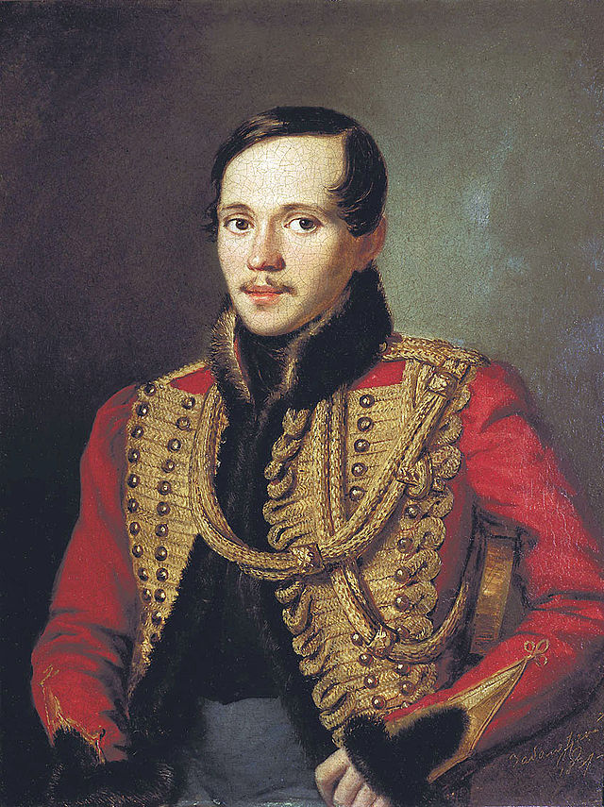
Michail Jurjevič Lermontov
1814 - 1841

Slide 2
Prozaik, dramatik, básník
Tzv. revoluční romantismus – pohrdání světem
Poema = básnická povídka

Slide 3
Vojenská rodina, po smrti rodičů výchova babičky
Spojen s Kavkazem – mj. zde byl dvakrát ve vyhnanství: za báseň Na smrt básníkovu (věnoval ji Puškinovi) a za zakázaný souboj
Zemřel při souboji

Slide 4
Hrdina naší doby (1840)
První ruský psychologický román
5 novel spojených hlavní postavou – Grigorijem Pečorinem
Typ tzv. zbytečného člověka – mimo společnost obyčejných lidí, neschopen najít řád…
P.S. 52/02

Slide 5
Maškaráda (1836)
Drama
Náramek ztracený na plese – jedna žena jej najde a věnuje svému milenci, ten jej ukáže hl. postavě – Arbeninovi – který pozná náramek své ženy Niny; obviní ji z nevěry (neprávem) a otráví ji, sám zešílí, když se vše vysvětlí
P.S. 52/03

Slide 6
Démon
Poema
Vrchol jeho tvorby
Démon odsouzený k samotě bez lásky chce prokletí zlomit láskou k ženě

